Slide 1
Story Board
KOSTA 109기 두번째 프로젝트
- 나의심리상담소(가제) _ rev1 -
Team 쇼미더심리
팀장 : 이병걸
부팀장 : 김욱재
박준우
김대국
최예람
김준호

Slide 2
구조도
강퇴
스케줄 관리
수정
회원관리
내담자 관리
작성
예약 관리
센터 소개
회원가입
탈퇴
마이페이지
공지사항
회원정보
수정
게시판
FAQ
매인화면
로그아웃
매인화면
로그인
온라인상담
수정
치료 소개
작성
로그인
검사 소개
로그아웃
예약
예약
작성

Slide 3
차례
1. View page
I. Main
  1. Main Frame (기본 – 로그아웃 상태)
  2. Main Frame (기본 – 로그인 상태)
  3. Main Frame (기본 – 로그인)
II. 회원
  4. 회원가입
  5. 마이페이지 (회원정보 열람 – 내담자/상담자/치료자)
  6. 마이페이지 (회원정보 수정 - 내담자/상담자/치료자)
  7. 마이페이지 (예약 관리- 내담자)
  8. 마이페이지 (과제함- 내담자)
  9. 마이페이지 (탈퇴 - 내담자)
  10. 마이페이지 (스케줄확인 – 상담자/치료자)
  11. 마이페이지 (예약관리 – 상담자/치료자)
  12. 마이페이지 (내담자관리 – 상담자)
  13. 마이페이지 (내담자관리 – 치료자)
  14. 마이페이지 (수당확인 – 상담자)
  15. 마이페이지 (수당확인 – 치료자)
  16. 마이페이지 (수당실적확인 – 상담자)
  17. 마이페이지 (수당실적확인 – 치료자)
  18. 마이페이지 (과제함 – 상담자/치료자)
  19. 마이페이지 (직원정보 - 관리자)
  20. 마이페이지 (스케줄관리- 관리자)
  21. 마이페이지 (내담자정보- 관리자)
  22. 마이페이지 (급여관리- 관리자)
  23. 마이페이지 (매출 - 관리자)
III. 게시판
  24. 공지사항 (List)
  25. 공지사항 (글 상세 - 관리자)
  26. 공지사항 (글 상세 – 내담자/상담자/치료자)
  27. 공지사항 (작성 - 관리자)
  28. 공지사항 (수정 - 관리자)
  29. FAQ (List – 내담자/상담자/치료자)
  30. FAQ (List – 관리자)
  31. FAQ (작성 - 관리자)
  32. FAQ (수정 - 관리자)
  33. 온라인 상담 게시판(List)
  34. 온라인 상담 게시판 (글 등록 – 내담자)
  35. 온라인 상담 게시판 (글 수정 – 내담자)
  36. 온라인 상담 게시판 (답변글 등록 – 관리자)
  37. 온라인 상담 게시판(List-답변등록 후)
IV. 소개 페이지
  38. 센터 소개
  39. 심리검사 프로그램
  40. 치유 프로그램
  41. 코칭/집단 프로그램
V. 예약
  42. 예약 (상담예약 –내원)
  43. 예약 (상담예약 – 채팅/화상채팅)
  44. 예약 (커리어/결제 클릭시 화면)
  45. 예약 (치료예약 –내원)
  46. 예약 (치료예약 – 심리상담/가족상담 – 채팅/화상채팅)
  47. 예약 (검사예약 – 내원)
  48. 예약관리 (내담자)
  49. 예약관리 (상담자/치료자)
  50. 결제 후 과제
VI. 채팅
  51. 채팅화면 (접속 준비) - 내담자
  52. 채팅화면 (접속 준비) - 상담자
  53. 채팅화면 (문자 채팅) - 내담자
  54. 채팅화면 (문자 채팅) - 상담자
  55. 채팅화면 (화상 – 1:1) - 내담자
  56. 채팅화면 (화상 – 1:1) - 상담자
  57. 채팅화면 (화상 – 1:다) - 내담자
  58. 채팅화면 (화상 – 1:다) – 참가자(내담자 관계자)
  59. 채팅화면 (화상 – 1:다) – 상담자
  60. 채팅화면 (접속 종료) – 내담자/참가자
  61. 채팅화면 (접속 종료) – 상담자
VI. 기타
  62. 자가진단테스트
2. 주요내용 정리

Slide 4
View page

Slide 5
    Main

Slide 6
1. Main Frame (기본 – 로그아웃 상태)
1100px
header
(사이트명+배경 사진)
100px
로그인
회원가입
[로그인,
회원가입]
50px
센터소개 | 상담 | 검사 | 치료 | 게시판 | 예약
센터 및 상담자/치료자
간략하게 소개
날짜 입력 창
시간 입력 창
방식 입력창
개인/집단 입력창
예약
content
[선생님 소개, 중요 소식 및 간편 예약 버튼]
온라인 상담 게시판(일부)
footer
100px
팀명, 주소 및 번호
Notes:
<전문가 의견>
예약을 크게 – 손쉽게 빨리 눈에 띄게
위기상담 – 긴급상담
상담사 소개가 가장 중요! – 얼굴, 경력, 전문성 부각(얼굴 옆으로 지나가게…)
온라인상담게시판
<기술면>
게시판 링크
메인에 채팅 시작 시간 표시

Slide 7
2. Main Frame (기본 – 로그인 상태)
(사이트명+배경 사진)
header
홍길동님 반갑습니다.
로그아웃
마이페이지
[유저명 표기/
로그아웃/
마이페이지]
센터소개 | 상담 | 검사 | 치료 | 예약
센터 및 상담자/치료자
간략하게 소개
날짜 입력 창
시간 입력 창
방식 입력창
개인/집단 입력창
예약
온라인 상담 게시판(일부)
팀명, 주소 및 번호

Slide 8
3. Main Frame (기본 – 로그인 상태)
(사이트명+배경 사진)
header
홍길동님 반갑습니다.
로그아웃
쪽지
마이페이지
[유저명 표기/
로그아웃/
마이페이지]
센터소개 | 상담 | 검사 | 치료 | 예약
센터 및 상담자/치료자
간략하게 소개
날짜 입력 창
시간 입력 창
방식 입력창
개인/집단 입력창
예약
text
온라인 상담 게시판(일부)
[쪽지를 보낼
수 있음]
팀명, 주소 및 번호

Slide 9
4. Main Frame (기본 – 로그인)
(사이트명+배경 사진)
로그인
회원가입
센터소개 | 상담 | 검사 | 치료 | 예약
센터 및 상담자/치료자
간략하게 소개
날짜 입력 창
시간 입력 창
방식 입력창
개인/집단 입력창
예약
ID :
PWD :
content
온라인 상담 게시판(일부)
로 그 인
[로그인 양식 /
아이디/비번찾기 /
회원가입]
Layered Popup으로
활성화
아이디/비번 찾기 회원가입
팀명, 주소 및 번호

Slide 10
5. Main Frame (기본 – 회원가입)
Primary Key 값 적용
(사이트명+배경 사진)
ID
중복확인
로그인
회원가입
비밀번호
센터소개 | 상담 | 검사 | 치료 | 예약
비밀번호확인
ID 1차적 중복 막기 위해 DB에 미리 적용함.
이름
센터 및 상담자/치료자
간략하게 소개
날짜 입력 창
시간 입력 창
방식 입력창
개인/집단 입력창
예약
E-Mail
중복확인
핸드폰
content
생년월일
온라인 상담 게시판(일부)
[회원가입 양식 /
아이디/비번찾기 /
이름/전화번호/주소
/기타 등등]
Layered Popup으로
활성화
성별
주소
확인
취소
팀명, 주소 및 번호

Slide 11
사이드 메뉴
회원
내담자
상담자/치료자
관리자
메뉴
회원정보열람
회원정보수정
예약관리
과제함
탈퇴
메뉴
회원정보열람
회원정보수정
스케줄확인
예약관리
내담자관리
수당확인
수당실적확인
과제함
메뉴
직원정보
스케줄관리
내담자정보
급여관리
매출

Slide 12
6. 마이페이지 (회원정보 열람 – 내담자/상담자/치료자)
165px
935px
My Page
side
메뉴
My Page
예약 리스트
…
ID
이름
E-MAIL
핸드폰번호
생년월일
성별
주소
메인 화면에서 로그인 후에 우측 상단 My Page를 클릭하면 나오게 되는 첫 화면
정보수정
탈퇴하기

Slide 13
6. 마이페이지 (회원정보 열람 – 내담자/상담자/치료자)
165px
935px
My Page
side
메뉴
My Page
예약 리스트
…
ID
이름
E-MAIL
핸드폰번호
생년월일
성별
주소
메인 화면에서 로그인 후에 우측 상단 My Page를 클릭하면 나오게 되는 첫 화면
정보수정
탈퇴하기

Slide 14
6. 마이페이지 (회원정보 열람 – 내담자/상담자/치료자)
165px
935px
My Page
side
메뉴
My Page
예약 리스트
…
ID
이름
E-MAIL
핸드폰번호
생년월일
성별
주소
메인 화면에서 로그인 후에 우측 상단 My Page를 클릭하면 나오게 되는 첫 화면
정보수정
탈퇴하기

Slide 15
7. 마이페이지 (회원정보 수정 – 내담자/상담자/치료자)
165px
935px
정보수정
side
ID | #### [수정불가]
비밀번호
비밀번호 확인
이름 | 이## [수정불가]
E-MAIL
핸드폰번호
생년월일 | 1999- 01 -01 [수정불가]
성별 | 남자 [수정불가]
주소
가입일자 | 2016-06-08 16:43:48.0
메뉴
My Page
예약 리스트
…
정보수정
My Page에서 나타난 회원정보 아래 ‘정보수정’을 클릭 후 화면
완료
취소

Slide 16
7. 마이페이지 (회원정보 수정 – 내담자/상담자/치료자)
165px
935px
정보수정
side
ID | #### [수정불가]
비밀번호
비밀번호 확인
이름 | 이## [수정불가]
E-MAIL
핸드폰번호
생년월일 | 1999- 01 -01 [수정불가]
성별 | 남자 [수정불가]
주소
가입일자 | 2016-06-08 16:43:48.0
메뉴
My Page
예약 리스트
…
정보수정
My Page에서 나타난 회원정보 아래 ‘정보수정’을 클릭 후 화면
완료
취소

Slide 17
7. 마이페이지 (회원정보 수정 – 내담자/상담자/치료자)
165px
935px
정보수정
side
ID | #### [수정불가]
비밀번호
비밀번호 확인
이름 | 이## [수정불가]
E-MAIL
핸드폰번호
생년월일 | 1999- 01 -01 [수정불가]
성별 | 남자 [수정불가]
주소
가입일자 | 2016-06-08 16:43:48.0
메뉴
My Page
예약 리스트
…
정보수정
My Page에서 나타난 회원정보 아래 ‘정보수정’을 클릭 후 화면
완료
취소

Slide 18
7. 마이페이지 (예약 관리- 내담자) – rev3
예약 관리
상담 예약 리스트
이름 | 예약일시 | 방법 | 변경 | 취소
XXX선생님 | 2016/05/21 | 채팅
XXX선생님 | 2016/05/13 | 내원
XXX선생님 | 2016/05/02 | 내원 | - | -
변경
취소
메뉴
회원정보열람
회원정보수정
예약관리
과제함
탈퇴
변경
취소
예약 내용의 변경 및
취소 가능
[내담자용
사이드 메뉴]
회원정보 열람
회원정보 수정
예약관리
과제함
탈퇴
치료 예약 리스트
이름 | 예약일시 | 방법 | 변경 | 취소
XXX선생님 | 2016/05/21 | 채팅
XXX선생님 | 2016/05/13 | 내원
XXX선생님 | 2016/05/02 | 내원 | - | -
변경
취소
변경
취소
검사 예약 리스트
이름 | 예약일시 | 방법 | 변경 | 취소
XXX선생님 | 2016/05/21 | 채팅
XXX선생님 | 2016/05/13 | 내원
XXX선생님 | 2016/05/02 | 내원 | - | -
변경
취소
변경
취소
Notes:
13p

Slide 19
8. 마이페이지 (과제함- 내담자)
과제목록
메뉴
회원정보열람
회원정보수정
예약관리
과제함
탈퇴
제출자료-클릭하여
다운로드
2. upload 클릭하여 제출
3. 제출 시각 표시
4. 제출완료 항목에
‘완료’ 표시
번호 | 제출 자료 | 업로드 | 날짜 | 제출 완료
1 | 기본 상담 면접 자료 |  | --/--/-- | 완료
2 | 자기 보고식 검사 |  | --/--/--
UPLOAD
UPLOAD

Slide 20
8. 마이페이지 (과제함- 내담자)
제목 | 상담 검사 초안지
작성자 | 최예람 선생님
내용 | 상담 검사 치료지입니다. 작성후 제출 부탁드립니다.
첨부파일
파일업로드를 눌르면
상세보기에서 파일을 다운받을수있게
경로를 지정함
상담검사초안지.word
확인
Notes:
문제점: 업로드를 할시 자체 서버에 업로드 되진 않음.. 이메일로 각자 보낼것인지 방법을 골라야함

Slide 21
8. 마이페이지 (과제함- 상담자or 관리자)
과제목록
메뉴
회원정보열람
회원정보수정
예약관리
과제함
탈퇴
상담자or 관리자같은
경우 과제함에서 파일첨
부를 할 수 있는 글쓰기
버튼이 있고
내담자는 열람만 가능함
번호 | 제출 자료 | 업로드 | 날짜 | 제출 완료
1 | 기본 상담 면접 자료 |  | --/--/-- | 완료
2 | 자기 보고식 검사 |  | --/--/--
UPLOAD
UPLOAD
등록

Slide 22
9. 마이페이지 (탈퇴 - 내담자)
탈퇴
메뉴
회원정보열람
회원정보수정
예약관리
과제함
탈퇴
본 홈페이지 탈퇴 후 하루 이내에 재가입이 불가하며…
개인정보는 파기되며…
정말로 탈퇴하시겠습니까?
탈퇴버튼 클릭하면
“성공적으로
탈퇴하였습니다”라는
메시지 출력 후
메인페이지(로그아웃)로
리다이렉트
탈퇴하기

Slide 23
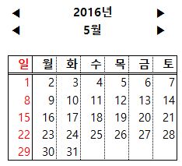
10. 마이페이지 (스케줄확인 – 상담자/치료자)
스케줄 관리
side
메뉴
회원정보열람
회원정보수정
스케줄확인
예약관리
내담자관리
수당확인
수당실적확인
과제함
[상담자/치료자용
사이드 메뉴]
회원정보 열람
회원정보 수정
스케줄확인
예약관리
내담자관리
수당확인
수당실적확인
과제함
[상담/치료 스케줄 확인]
달력에서 연/월 선택
요일별 내원/채팅 시간 표시
월 | 수
10:00~18:00 | 9:00~12:00

Slide 24
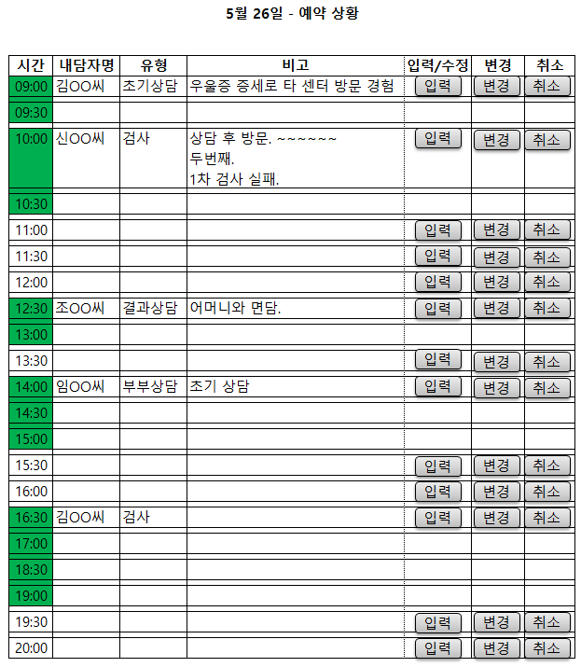
11. 마이페이지 (예약관리 – 상담자/치료자)
[예약관리]
내담자가 예약한 스케줄이 자동으로 뜨는 화면.
‘비고’입력, 시간 변경, 취소 가능
예약 관리
메뉴
회원정보열람
회원정보수정
스케줄확인
예약관리
내담자관리
수당확인
수당실적확인
과제함
[동적 화면]
달력에서 연/월 설정 후
날짜 클릭
오른쪽에 해당 날짜의 스케줄표 표시
Notes:
<전문가의견>
내담자 예약시 빈칸만 보이게

Slide 25
12. 마이페이지 (내담자관리 – 상담자)
내담자 관리
메뉴
회원정보열람
회원정보수정
스케줄관리
예약관리
내담자관리
수당확인
수당실적확인
과제함
상담 후 추천 치료 등록
성명 | 성별 | 생년월일 | 내원 일시 | 추천 치료
김OO | 남 | 1990.7.2. | 2016.5.4. | 언어치료
입력

Slide 26
13. 마이페이지 (내담자관리 – 치료자)
내담자 관리
메뉴
회원정보열람
회원정보수정
스케줄관리
예약관리
내담자관리
수당확인
수당실적확인
과제함
상담자가 등록한 추천 치료 내용을 불러옴
성명 | 성별 | 생년월일 | 내원 일시 | 추천 치료
김OO | 남 | 1990.7.2. | 2016.5.4. | 언어치료

Slide 27
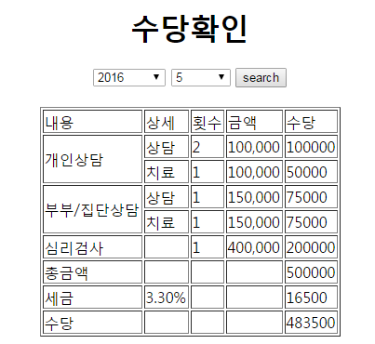
14. 마이페이지 (수당확인 – 상담자)_rev3
메뉴
회원정보열람
회원정보수정
스케줄관리
예약관리
내담자관리
수당확인
수당실적확인
과제함
[동적 화면]
달력에서 연/월 설정
하단에 해당 월수당 표시
5월
Notes:
수당은 1횟수에 반만 들어가게끔 해놓자. 상담치료

Slide 28
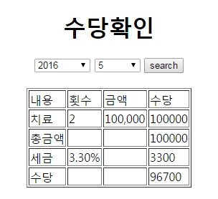
15. 마이페이지 (수당확인 – 치료자)_ rev3
메뉴
회원정보열람
회원정보수정
스케줄관리
예약관리
내담자관리
수당확인
수당실적확인
과제함
[동적 화면]
달력에서 연/월 설정
하단에 해당 월수당 표시

Slide 29
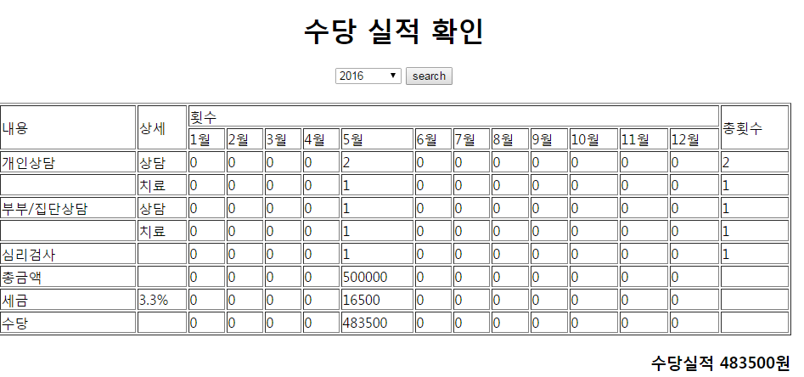
16. 마이페이지 (수당실적확인 – 상담자)
메뉴
회원정보열람
회원정보수정
스케줄관리
예약관리
내담자관리
수당확인
수당실적확인
과제함
[동적 화면]
상단의 년도 설정
하단에 해당 년도 수당실적 표시

Slide 30
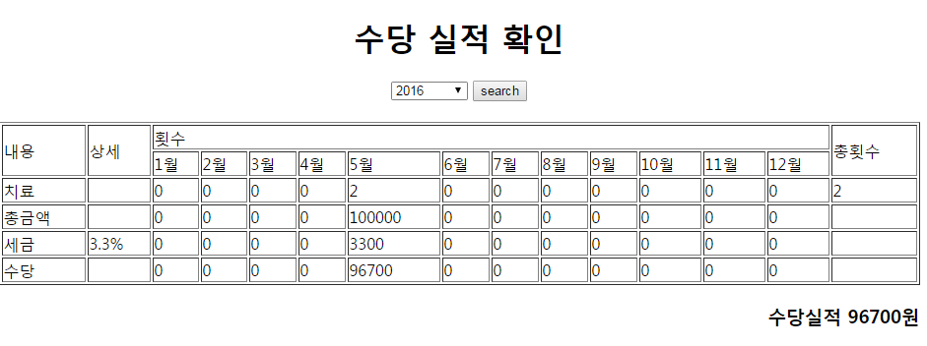
17. 마이페이지 (수당실적확인 – 치료자)
메뉴
회원정보열람
회원정보수정
스케줄관리
예약관리
내담자관리
수당확인
수당실적확인
과제함
[동적 화면]
상단의 년도 설정
하단에 해당 년도 수당실적 표시
Notes:
세금 3.3%

Slide 31
18. 마이페이지 (과제함 – 상담자/치료자)
과제함
메뉴
회원정보열람
회원정보수정
스케줄관리
예약관리
내담자관리
수당확인
수당실적확인
과제함
번호 | 내담자 성명 | 날짜 | 과제 제출
1 | 김OO | --/--/-- | DOWNLOAD
2 | 세OO | --/--/--
3 | 하OO | --/--/-- | DOWNLOAD
4 | 안OO | --/--/--
[동적 화면]
상단의 년도 설정
하단에 해당 년도 수당실적 표시
Notes:
세금 3.3%

Slide 32
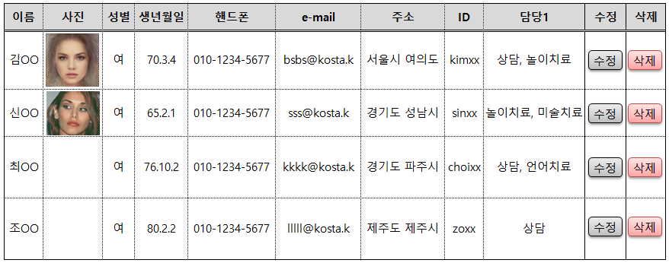
19. 마이페이지 (직원정보- 관리자)
직원 정보
메뉴
직원정보
스케줄관리
내담자정보
급여관리
매출
이름 클릭 – 해당 사람의 스케줄표

Slide 33
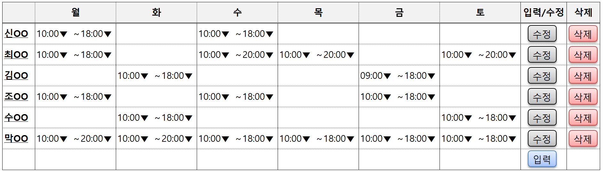
20. 마이페이지 (스케줄관리- 관리자)
스케줄 관리
메뉴
직원정보
스케줄관리
내담자정보
급여관리
매출
Notes:
시각은 30분 간격으로 드롭다운 메뉴
10:00▼
10:30
11:00
…

Slide 34
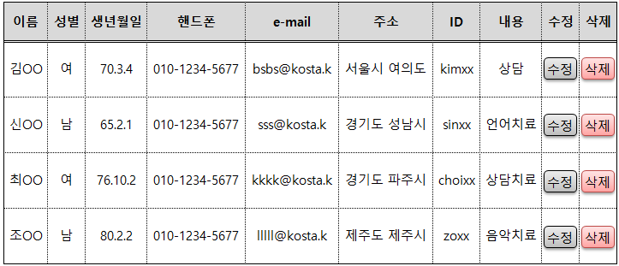
21. 마이페이지 (내담자정보- 관리자)
회원 정보
메뉴
직원정보
스케줄관리
내담자정보
급여관리
매출

Slide 35
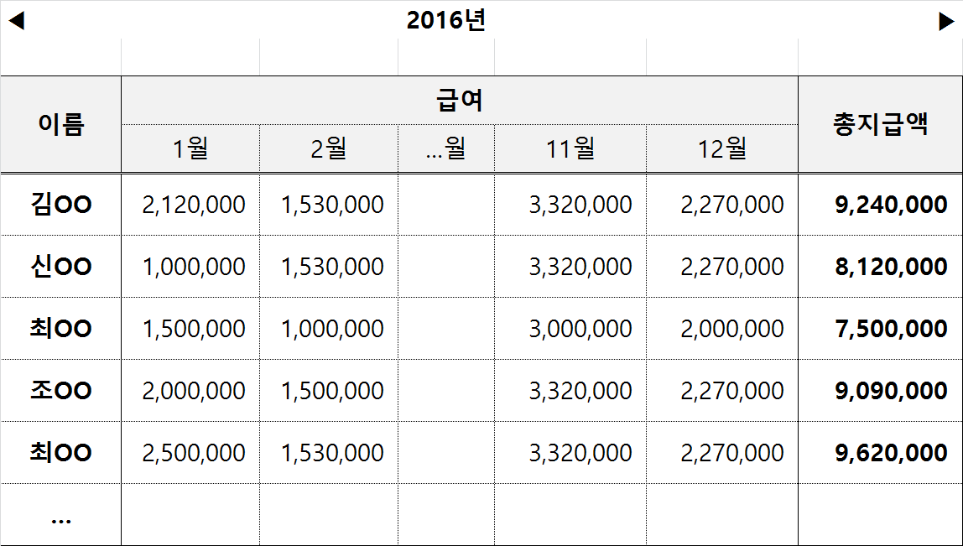
22. 마이페이지 (급여관리- 관리자)
급여 관리
메뉴
직원정보
스케줄관리
내담자정보
급여관리
매출
고용된 상담사/치료사의 급여액 계산

Slide 36
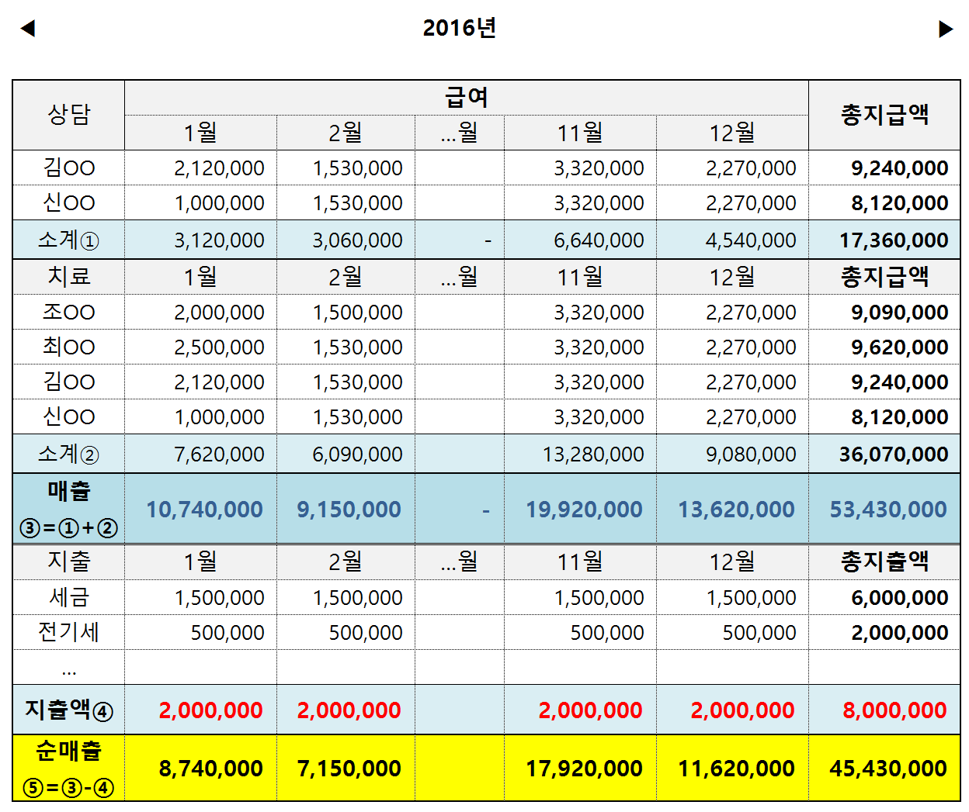
23. 마이페이지 (매출 - 관리자)
매출
메뉴
직원정보
스케줄관리
내담자정보
급여관리
매출
연도 선택
자동 산출

Slide 37
게시판
사이드 메뉴
게시판
공지사항
FAQ
온라인 상담게시판

Slide 38
24. 공지사항 (List)
공지사항
side
게시판
공지사항
FAQ
온라인 상담게시판
번호 | 제목 | 작성자 | 날짜
1 | 요 | 누구 | ----/--/--
2 | 세 | 누구 | ----/--/--
3 | 하 | 누구 | ----/--/--
4 | 안녕 | 누구 | ----/--/--
글쓰기

Slide 39
25. 공지사항 (글 상세 - 관리자)
공지사항
관리자일 경우에만
공지사항 내용을
열람, 수정 및 삭제
제목 | 안녕
글쓴이 | 관리자
내용 | 블라블라
첨부파일
게시판
공지사항
FAQ
온라인 상담게시판
수정
삭제
목록

Slide 40
26. 공지사항 (글 상세 – 내담자/상담자/치료자)
공지사항
관리자 외 –
목록 버튼만 활성화
제목 | 안녕
글쓴이 | 관리자
내용 | 블라블라
첨부파일
게시판
공지사항
FAQ
온라인 상담게시판
목록

Slide 41
27. 공지사항 (작성 - 관리자)
공지사항
제목 | 어서오세요
글쓴이 | 관리자
내용 | 저희 홈페이지 방문을 환영합니다.
첨부파일
게시판
공지사항
FAQ
온라인 상담게시판
등록
뒤로

Slide 42
28. 공지사항 (수정 - 관리자)
공지사항
제목 | 기입력 내용 로딩
글쓴이 | 관리자
내용 | 기입력 내용 로딩
첨부파일
게시판
공지사항
FAQ
온라인 상담게시판
등록
취소

Slide 43
29. FAQ (List – 내담자/상담자/치료자)
FAQ
- 항목 선택시 질문사항에 대한 내용이 드롭다운 되며 내용 표시
FAQ
게시판
공지사항
FAQ
온라인 상담게시판
번호 | 제목 | 날짜/시간
1 | 마우스호버&마우스클릭 시
드롭다운으로 상세내용 표시
2
3
4
돌아가기

Slide 44
30. FAQ (List – 관리자)
FAQ
질문 선택시 드롭다운 되며 답변내용 표시
관리자의 경우 글쓰기/수정/삭제 가능
FAQ
게시판
공지사항
FAQ
온라인 상담게시판
번호 | 제목 |  | 날짜 / 시간 | 수정 | 삭제
1 | 결제 취소는 어떻게..?
못합니다.
2 |  | 어디서 예약버튼을..
3
4
글쓰기
돌아가기

Slide 45
31. FAQ (작성 - 관리자)
FAQ
게시판
공지사항
FAQ
온라인 상담게시판
글쓴이 | 관리자
내용 | ID가 기억이 나지 않습니다.
등록
취소

Slide 46
32. FAQ (수정 - 관리자)
FAQ
게시판
공지사항
FAQ
온라인 상담게시판
글쓴이 | 관리자
내용 | 기입력 내용 로딩
등록
취소

Slide 47
33. 온라인 상담 게시판(List)
상담 게시판
게시판
공지사항
FAQ
온라인 상담게시판
번호 | 제목 | 이름 | 등록일 | 답변여부
3 | 우리 애가 많이 힘들어하는데 원인을 모르겠어요ㅠ | 김욱재 | 5/25/2016 5:52:39 PM | 답변대기
2 | 부부상담 신청합니다. | 최예람 | 5/25/2016 5:50:38PM | 답변완료
1 | 말 더듬으로 인해 힘듭니다. | 이병걸 | 5/25/2016 5:52:39 PM | 답변완료
글쓰기

Slide 48
34. 온라인 상담 게시판 (글 등록 – 내담자)
상담글 작성
제목 | 우리 애가 많이 힘들어하는데 원인을 모르겠어요ㅠ
글쓴이 | 김OO
내용 | 대체 왜!!!!!!!
글 암호 | 1111
게시판
공지사항
FAQ
온라인 상담게시판
글 등록
목록

Slide 49
35. 온라인 상담 게시판 (글 수정 – 내담자)
상담글 수정
제목 | 기입력 내용 로딩
글쓴이 | 기입력 내용 로딩
내용 | 기입력 내용 로딩
글 암호 | 1111
게시판
공지사항
FAQ
온라인 상담게시판
글 등록
목록

Slide 50
36. 온라인 상담 게시판 (답변글 등록 – 관리자)
답변글 작성
답변할 글 제목 | 기입력 내용 로딩
글쓴이 | 관리자
내용 | 최OO 선생님하고 먼저 상담해 보시기를 추천드립니다. 최 선생님은 다년간…
글 암호 | 1111
게시판
공지사항
FAQ
온라인 상담게시판
글 등록
목록

Slide 51
37. 온라인 상담 게시판(List-답변등록후)
상담 게시판
게시판
공지사항
FAQ
온라인 상담게시판
번호 | 제목 | 이름 | 등록일 | 답변여부
3 | 우리 애가 많이 힘들어하는데 원인을 모르겠어요ㅠ | 김욱재 | 5/25/2016 5:52:39 PM | 답변완료
 | -> 비밀글입니다 | 관리자 | 5/25/2016 6:52:39 PM
2 | 부부상담 신청합니다. | 최예람 | 5/25/2016 5:50:38PM | 답변완료
1 | 말 더듬으로 인해 힘듭니다. | 이병걸 | 5/25/2016 5:52:39 PM | 답변완료
글쓰기

Slide 52
소개 페이지
사이드 메뉴
센터소개
인사말
센터소개
전문가소개
이용안내
심리검사
종합심리검사
성격유형검사
학습 및 진로검사
놀이평가
영유아 발달검사
주의집중력 검사
자가진단 테스트
치유 프로그램
심리상담
가족상담
놀이치료
미술치료
언어치료
독서치료
음악치료
연주치료
미디어치료
코칭/집단 프로그램
기업상담
집단상담
부모교육
Notes:
<전문가의견>
추후 고려사항 : 미디어치료를 영화치료로.
자가진단테스트 – 로직 구할 수 있음

Slide 53
38. 센터 소개
센터소개에서
맵 외부 API
센터소개
인사말
센터소개
전문가소개
이용안내
인사말
인사말

Slide 54
39. 심리검사 프로그램
심리검사 프로그램 소개 : 6개
자가진단테스트
심리검사
종합심리검사
성격유형검사
학습 및 진로검사
놀이평가
영유아 발달검사
주의집중력 검사
자가진단 테스트
종합심리검사
각 소개 내용(캡처)

Slide 55
40. 치유 프로그램
치유 프로그램 : 9개
코칭/집단 프로그램 : 3개
치유 프로그램
심리상담
가족상담
놀이치료
미술치료
언어치료
독서치료
음악치료
연주치료
미디어치료
심리상담
각 소개 내용(캡처)

Slide 56
41. 코칭/집단 프로그램
코칭/집단 프로그램 : 3개
코칭/집단 프로그램
기업상담
집단상담
부모교육
기업상담
각 소개 내용(캡처)

Slide 57
예약
사이드 메뉴
예약
상담예약
치료예약
검사예약
예약관리

Slide 58
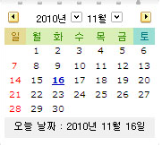
예약 (상담예약 –내원)
[예약 순서]
사이드메뉴-상담유형 or 검사 선택
날짜 선택
방법-내원 선택
결제
(실제) 관리자가 상담자/치료자 스케줄 정함.
예약이 완료되면 하단 테이블의 현황이 업데이트됨.
예약
상담예약
치료예약
검사예약
예약관리
상담자등록
상담 선택
날짜
방법
결제
개인상담
내원
집단상담
채팅
화상채팅
실시간 상담예약 현황
No | 등록일 | 회원ID | 예약날짜 | 상담방식 | 예약여부
66 | 2016-05-26 | sd*****fs | 2016-05-27 15시 00분 | 온라인상담 | 대기중
65 | 2016-05-25 | sd*****df | 2016-05-26 14시 00분 | 온라인상담 | 예약완료
64 | 2016-05-25 | ah*****ef | 2016-05-26 11시 00분 | 온라인상담 | 예약완료
[1] [2] [3] [4] [5] [6] [7] [8] [9] [10] [다음]
Notes:
<전문가 의견>
디자인 변경 – 각 예약에 따라 치료선택이 다르게 표시

Slide 59
(후)예약 (상담예약 –내원)
[예약 순서]
사이드메뉴-상담유형 or 검사 선택
날짜 선택
방법-내원 선택
결제
(실제) 관리자가 상담자/치료자 스케줄 정함.
예약이 완료되면 하단 테이블의 현황이 업데이트됨.
예약
상담예약
치료예약
검사예약
예약관리
상담 선택
날짜
방법
결제
개인상담
내원
집단상담
채팅
화상채팅
Notes:
변경사항 : 예약실시간 현황이 삭제 ( 이유 : 예약하면 자동으로 예약관리로 들어감) – 슬라이드 51~52번째

Slide 60
43. 예약 (상담예약 – 채팅/화상채팅)
[예약 순서]
사이드메뉴-상담예약
날짜 선택
방법-채팅/화상채팅 선택
상담자/치료자 시간대 선택
예약 버튼 누르면 결제
예약이 완료되면 하단 테이블의 현황이 업데이트됨.
예약
상담예약
치료예약
검사예약
예약관리
상담자/치료자 &
시간대 선택
상담 선택
날짜
방법
개인상담
내원
사진
이름:xxx
예약가능시간
10:00 ~ 10:50
12:00 ~ 12:50
13:00 ~ 13:50
15:00 ~ 15:50
예약
집단상담
채팅
화상채팅
커리어 버튼 ->다음쪽
예약 버튼 -> 다음쪽
커리어
사진
이름:xxx
예약가능시간
11:00 ~ 11:50
13:00 ~ 13:50
15:00 ~ 15:50
예약
커리어
실시간 상담예약 현황
No | 등록일 | 회원ID | 예약날짜 | 상담방식 | 예약여부
66 | 2016-05-26 | sd*****fs | 2016-05-27 15시 00분 | 온라인상담 | 대기중
65 | 2016-05-25 | sd*****df | 2016-05-26 14시 00분 | 온라인상담 | 예약완료
64 | 2016-05-25 | ah*****ef | 2016-05-26 11시 00분 | 온라인상담 | 예약완료
[1] [2] [3] [4] [5] [6] [7] [8] [9] [10] [다음]
Notes:
<전문가 의견>
디자인 변경 – 각 예약에 따라 치료선택이 다르게 표시

Slide 61
44. 예약 (커리어/결제 클릭시 화면)
커리어 버튼 눌렀을 때 상담사 경력표시
예약 버튼 눌렀을 때 결제 화면
Layered popup
으로 화면 전환
개인/집단 상담의 경우,
‘초기’인지 여부에 따라
DC 적용
사진
김OO 선생님
영국 에딘버러대학교 상담 및 심리치료 철학박사 수료
홍익대학교 교육학 상담심리 박사
영국 런던대학교 킹즈칼리지 정신치료연구 석사
서강대학교 상담심리 석사
전)서울YMCA 가출청소년쉼터 진임상담원
전)서울시 문래청소년회관 진로진학상담실장
전)한국심리상담연구소 부소장
[닫기]

Slide 62
45. 예약 (치료예약 –내원)
[예약 순서]
사이드메뉴-치료예약 선택
치료유형-상담자가 정해준 추천 치료가 자동으로 다른 색으로 표시됨
날짜 선택
방법-내원 선택
결제
(실제) 관리자가 상담자 스케줄 정함.
예약이 완료되면 하단 테이블의 현황이 업데이트됨.
예약
상담예약
치료예약
검사예약
예약관리
치료 유형
날짜
방법
결제
놀이치료
내원
채팅
미술치료
화상채팅
언어치료
독서치료
…
실시간 상담예약 현황
No | 등록일 | 회원ID | 예약날짜 | 상담방식 | 예약여부
66 | 2016-05-26 | sd*****fs | 2016-05-27 15시 00분 | 온라인상담 | 대기중
65 | 2016-05-25 | sd*****df | 2016-05-26 14시 00분 | 온라인상담 | 예약완료
64 | 2016-05-25 | ah*****ef | 2016-05-26 11시 00분 | 온라인상담 | 예약완료
[1] [2] [3] [4] [5] [6] [7] [8] [9] [10] [다음]
Notes:
<전문가 의견>
디자인 변경 – 각 예약에 따라 치료선택이 다르게 표시

Slide 63
45. 예약 (치료예약 –내원)
예약
상담예약
치료예약
검사예약
예약관리
날짜
방법
결제
Xxxx님의
치료방법은
미술치료입니다.
희망하시는 날짜와 시간을 선택해주세요
내원
…
Notes:
(55-56변경)
실시간예약현황 제거 , 상담내역이없으면 다른 페이지로 이동
치료예약은 상담은 받은 사람만 들어갈수있음

Slide 64
45. 예약 (치료예약 –상담치료)
[예약 순서]
사이드메뉴-치료예약 선택
치료유형-상담자가 정해준 추천 치료가 자동으로 다른 색으로 표시됨
날짜 선택
방법-내원 선택
결제
(실제) 관리자가 상담자 스케줄 정함.
예약이 완료되면 하단 테이블의 현황이 업데이트됨.
예약
상담예약
치료예약
검사예약
예약관리
치료 유형
날짜
방법
사진
이름:xxx
예약가능시간
10:00 ~ 10:50
내원
예약하기
채팅
상담치료
Notes:
(55-56변경)
상담치료예약일때는 내원,채팅 둘다 가능(상담치료일때는 선생님을 고를수있음)

Slide 65
46. 예약 (치료예약 – 심리상담/가족상담 – 채팅/화상채팅)
[예약 순서]
사이드메뉴-치료예약 선택
치료유형-상담자가 정해준 추천 치료가 자동으로 다른 색으로 표시됨
날짜 선택
방법-채팅/화상채팅 선택
상담자/치료자 시간대 선택
예약 버튼 누르면 결제
예약이 완료되면 하단 테이블의 현황이 업데이트됨.
예약
상담예약
치료예약
검사예약
예약관리
상담자/치료자 &
시간대 선택
치료 유형
날짜
방법
심리상담
내원
사진
이름:xxx
예약가능시간
10:00 ~ 10:50
12:00 ~ 12:50
13:00 ~ 13:50
15:00 ~ 15:50
가족상담
예약
채팅
놀이치료
화상채팅
미술치료
커리어
사진
이름:xxx
예약가능시간
11:00 ~ 11:50
13:00 ~ 13:50
15:00 ~ 15:50
언어치료
예약
독서치료
…
커리어
실시간 상담예약 현황
No | 등록일 | 회원ID | 예약날짜 | 상담방식 | 예약여부
66 | 2016-05-26 | sd*****fs | 2016-05-27 15시 00분 | 온라인상담 | 대기중
65 | 2016-05-25 | sd*****df | 2016-05-26 14시 00분 | 온라인상담 | 예약완료
64 | 2016-05-25 | ah*****ef | 2016-05-26 11시 00분 | 온라인상담 | 예약완료
[1] [2] [3] [4] [5] [6] [7] [8] [9] [10] [다음]
Notes:
<전문가 의견>
디자인 변경 – 각 예약에 따라 치료선택이 다르게 표시

Slide 66
47. 예약 (검사예약 – 내원)
[예약 순서]
사이드메뉴-검사예약
날짜 선택
상담방법 – 내원만 자동으로 뜸.
결제
예약이 완료되면 하단 테이블의 현황이 업데이트됨.
예약
상담예약
치료예약
검사예약
예약관리
날짜 선택
상담방법
결제
내원
실시간 상담예약 현황
No | 등록일 | 회원ID | 예약날짜 | 상담방식 | 예약여부
66 | 2016-05-26 | sd*****fs | 2016-05-27 15시 00분 | 온라인상담 | 대기중
65 | 2016-05-25 | sd*****df | 2016-05-26 14시 00분 | 온라인상담 | 예약완료
64 | 2016-05-25 | ah*****ef | 2016-05-26 11시 00분 | 온라인상담 | 예약완료
[1] [2] [3] [4] [5] [6] [7] [8] [9] [10] [다음]

Slide 67
48. 예약관리 (내담자)
‘7.마이페이지(예약 관리 –내담자)’ 와 상세는 동일
예약
상담예약
치료예약
검사예약
예약관리
예약 관리
상담 예약 리스트
이름 | 예약일시 | 방법 | 변경 | 취소
XXX선생님 | 2016/05/21 | 채팅
XXX선생님 | 2016/05/13 | 내원
XXX선생님 | 2016/05/02 | 내원 | - | -
변경
취소
변경
취소
치료 예약 리스트
이름 | 예약일시 | 치료 | 방법 | 변경 | 취소
XXX선생님 | 2016/05/21 | 언어치료 | 내원
XXX선생님 | 2016/05/13 | 상담치료 | 채팅
XXX선생님 | 2016/05/02 | 언어치료 | 내원 | - | -
변경
취소
변경
취소

Slide 68
49. 예약관리 (상담자/치료자)
‘10. 마이페이지 (예약관리 – 상담자/치료자)’ 와 상세는 동일
예약
상담예약
치료예약
검사예약
예약관리
예약 관리
Notes:
<전문가의견>
내담자 예약시 빈칸만 보이게

Slide 69
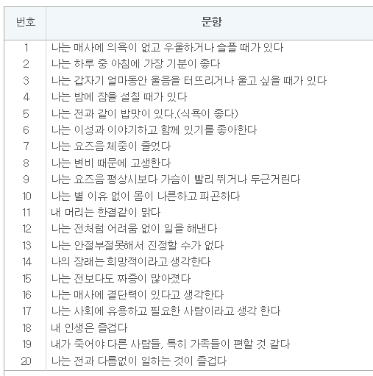
50. 결제 후 과제
과제
결제 후 과제 페이지
예시
중간저장
전송
Notes:
<전문가 의견>
초기면접지는 화면에 출력 – 답을 List 등으로 DB에 저장 – 전문가 화면에서 DB답 불러오기

Slide 70
상담 결과!!!!

Slide 71
(추가)예약관리 (상담자일 경우..)
예약
상담예약
치료예약
검사예약
예약관리
상담 결과
상담 결과 관리
치료등록
이름 | 상담일시 | 방법 | 치료등록 | 상태
XXX | 2016/05/21 | 채팅
XXX | 2016/05/13 | 내원
XXX | 2016/05/02 | 내원 | - | -
등록
등록
등록
Notes:
따로 상담자로그인시 상담 결과라는 메뉴가 출력
여기서 상담시간이 경과한 사람은 실시간으로 리스트가 변경되어 치료등록으로 치료 등록이 가능하게끔 .. (채팅 상담이 끝나면 자동으로 appointcheck='치료대기‘로 변경되게끔)
단점 – 내원은 일일이 사이트에서 상담결과에서 체크해서 넘겨야된다.

Slide 72
(추가)예약관리 (상담자일 경우..)
예약
상담예약
치료예약
검사예약
예약관리
상담 결과
상담 결과 관리
실시간으로 상담이 상담결과관리 메뉴로 들어가면
상담자는 내담자 의 치료방식을 등록하라는 창이 뜸
치료등록
이름 | 상담일시 | 방법 | 치료등록 | 상태
XXX | 2016/05/21 | 채팅
XXX | 2016/05/13 | 내원
XXX | 2016/05/02 | 내원 | - | -
등록
등록
등록
Notes:
따로 상담자로그인시 상담 결과라는 메뉴가 출력
여기서 상담시간이 경과한 사람은 실시간으로 리스트가 변경되어 치료등록으로 치료 등록이 가능하게끔 .. (채팅 상담이 끝나면 자동으로 appointcheck='치료대기‘로 변경되게끔)
단점 – 내원은 일일이 사이트에서 상담결과에서 체크해서 넘겨야된다.

Slide 73
(추가)예약관리 (상담자일 경우..)
치료 등록버튼을 눌를시
치료를 등록하는 창이 뜸
상담자는 내담자의 권장 치료를
선택할수있음
홍길동 님의 치료를 선택해주세요
▼
선택하세요
미술치료
상담치료
…
놀이치료
등록

Slide 74
채팅
사이드 메뉴

Slide 75

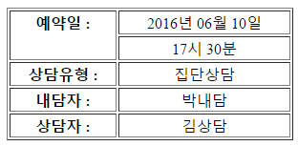
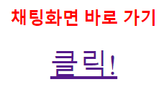
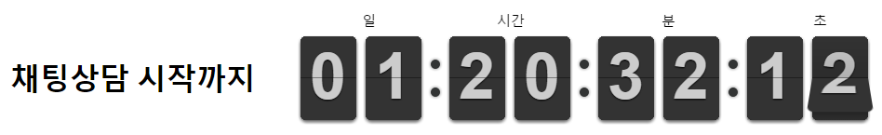
51. 채팅화면 (접속 준비)_rev1_160608
1100px
1. 시계
2. 상담 정보
3. 채팅 시작시각
Countdown
450px
Notes:
메인에 채팅 시작 시간 표시

Slide 76


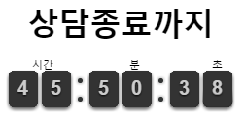
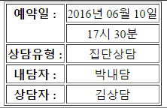
52. 채팅화면 (화상채팅)
1. 아날로그시계
(내담자 현재시간)
2. 채팅 종료시각
Countdown
3. 상담 정보
4. 화상채팅창
※ 1:다 화상채팅의
경우 참가 가능
Notes:
<전문가 의견>
파일전송 가능하게
상대방의 시계는 디지털로

Slide 77
53. 채팅화면 (접속 종료)
종료 안내
상담이 종료되었습니다.
수고하셨습니다.

Slide 78
53. 채팅화면 (문자 채팅) - 내담자
1. 메뉴 사라짐
2. 시계
3. 상담자 정보
4. 채팅 종료시각
Countdown
5. 채팅창
상담의 : 최예람 선생님
선생님 : 오는데 힘드셨죠?
김OO : 아..차가 좀 막히네요.
선생님 : 어제 별 일 있으셨나요?
종료까지
39 : 07
어제 너무 힘들었ㅇ
전송

Slide 79
54. 채팅화면 (문자 채팅) - 상담자
1. 메뉴 사라짐
2. 시계
3. 내담자 정보
4. 채팅 종료시각
Countdown
5. 채팅창
6. 로그저장 버튼
내담자 : 김OO씨 / 53세 / 남
선생님 : 오는데 힘드셨죠?
김OO : 아..차가 좀 막히네요.
선생님 : 어제 별 일 있으셨나요?
김OO : 어제 너무 힘들었어요.
종료까지
39 : 07
로그 저장
그러셨ㄱ
전송

Slide 80
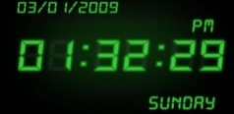
55. 채팅화면 (화상 – 1:1) - 내담자
1. 메뉴 사라짐
2. 아날로그시계
(내담자 현재시간)
3. 디지털 시계
(상담자 현지시간)
4. 상담자 정보
5. 채팅 종료시각
Countdown
6. 화상채팅창
7. 문자채팅창(문자
전달이 필요할 경우)
상담의 : 최예람 선생님
종료까지
39 : 07
어제 너무 힘들었ㅇ
전송
어제 별 일 있으셨나요?
Notes:
<전문가 의견>
파일전송 가능하게
상대방의 시계는 디지털로

Slide 81
56. 채팅화면 (화상 – 1:1) - 상담자
1. 메뉴 사라짐
2. 아날로그시계
(상담자 현재시간)
3. 디지털 시계
(내담자 현지시간)
4. 내담자 정보
5. 채팅 종료시각
Countdown
6. 화상채팅창
7. 문자채팅창
나가기
내담자 : 김OO씨 / 53세 / 남
종료까지
39 : 07
안전장치
화면캡처
녹화
로그 저장
나가기
화면 캡처
화면 녹화
로그 저장
그러셨군요.
어제 너무 힘들었어요
전송

Slide 82

57. 채팅화면 (화상 – 1:다) - 내담자
1. 메뉴 사라짐
2. 아날로그시계
(내담자 현재시간)
3. 디지털 시계
(상담자/참가자
현지시간)
4. 상담자 정보
5. 참가자 정보
6. 채팅 종료시각
Countdown
7. 화상채팅창
8. 문자채팅창
종료까지
상담의 : 최예람 선생님
참가자 : 조OO씨
39 : 07
엄마!!!! 여기 음식 ㅈ
전송
그러셨군요.
아들! 미국밥 맛있니?!

Slide 83
58. 채팅화면 (화상 – 1:다) – 참가자(내담자 관계자)
1. 메뉴 사라짐
2. 아날로그시계
(참가자 현재시간)
3. 디지털 시계
(내담자/상담자
현지시간)
4. 상담자 정보
5. 내담자 정보
6. 채팅 종료시각
Countdown
7. 화상채팅창
8. 문자채팅창
종료까지
내담자 : 김OO씨 / 53세 / 남
39 : 07
음식해서 보냊
전송
엄마!!!! 여기 음식 진짜
…
객지 생활 힘들죠?

Slide 84

59. 채팅화면 (화상 – 1:다) – 상담자
1. 메뉴 사라짐
2. 아날로그시계
(상담자 현재시간)
3. 디지털 시계
(내담자/참가자
현지시간)
3. 내담자 정보
4. 참가자 정보
5. 채팅 종료시각
Countdown
6. 화상채팅창
7. 문자채팅창
8. 로그저장 버튼
종료까지
나가기
내담자 : 김OO씨 / 53세 / 남
39 : 07
화면
캡처
화면
녹화
로그
저장
안전장치
화면캡처
녹화
로그 저장
나가기
객지 생활 힘ㄷ
전송
엄마!!!! 여기 음식 진짜
…
아들! 미국밥 맛있니?!

Slide 85
60. 채팅화면 (접속 종료) – 내담자/참가자
메뉴 부활
종료 안내
센터소개 | 상담 | 검사 | 치료 | 예약
상담이 종료되었습니다.
수고하셨습니다.

Slide 86
61. 채팅화면 (접속 종료) – 상담자
메뉴 부활
종료 안내
로그 저장 여부
확인 팝업창
4. Y 하면 텍스트
파일로 상담자
컴퓨터에 저장
센터소개 | 상담 | 검사 | 치료 | 예약
상담이 종료되었습니다.
수고하셨습니다.
전체 상담 내용(텍스트)을
저장할까요?
(Y/N)

Slide 87
주요 내용 정리

Slide 88
배경 및 목적
접근성
편의성 - 온라인
현재 불가능한 상황을 가능하게
잠재시장

Slide 89
기능
온라인 상담 : 1대1 / 다자간
  채팅 / 화상 채팅 : 시간 제한
회원 : 가입/정보/수정/삭제
게시판 : 상담소 소개 / 상담자-치료자 소개 / 공지사항 / FAQ / Q&A
외부API – 결제/위치
Actor별 수당/수익 계산
스케줄 관리
예약 – 알림 / 예약 취소
채팅 로그 저장
파일 첨부 전송

Slide 90
뷰
홈페이지 : 메인 & 각 메뉴 링크 (로그인 전 / 후)
회원 : 가입/정보/수정
마이페이지
1)관리자
- 상담자/치료자/내담자 관리 : 수당, 내원기록 등
2)상담자&치료자
  스케줄 / 내담자 관리(기록, 과제 폴더 등)/ 수당or수익 / 실적
3)내담자
- 내원 기록(일시), 과제 폴더
채팅 화면 : 문자 / 화상 (1:1 / 다자간)
게시판 : 상담소 소개 / 상담자-치료자 소개 / 공지사항 / FAQ / Q&A
예약 화면

Slide 91
시퀀스 - 내담자
홈페이지 가입 – 로그인
기본 시나리오1
  상담 예약 – 과제 다운로드 - 과제 제출 – 상담(내원 or 채팅)
기본 시나리오2
  검사(내원) – 검사결과 보고서 수령(내원)
기본 시나리오3
  상담 예약 – 과제 다운로드 - 과제 제출 – 상담(내원 or 채팅) – 검사(내원) – 검사결과 보고서 수령(내원)
기본 시나리오4
  검사 – 검사결과 보고서 수령(내원) – 상담 예약 – 과제 다운로드 - 과제 제출 – 상담(내원 or 채팅)

Slide 92
시퀀스 – 내담자 (계속)
옵션1 : [온라인] 상담 치료를 받을 경우
  치료(상담) 예약 – 결제 & 과제 다운로드 (필요시) – 과제 제출 (필요시) – 상담(채팅/화상채팅)
  치료 종료시까지 상기 과정 반복
옵션2 : [오프라인 상담 치료를 받을 경우
  치료 예약 – 결제 & 과제 다운로드 (필요시) – 과제 제출 (필요시) – 치료(내원)
  치료 종료시까지 상기 과정 반복
옵션3 : [오프라인 음악/미술/놀이/언어 치료를 받을 경우
  치료 예약 – 결제 – 치료(내원)
  치료 종료시까지 상기 과정 반복

Slide 93
시퀀스 – 상담자/치료자
상담/치료 시나리오
    홈페이지 가입 – 로그인 – 가능 스케줄 등록
상담시
    내담자가 예약시 알림 수신 – 스케줄 확인 - 내담자의 과제 수신 – 상담(내원 or 채팅)
검사시
    내담자가 예약시 알림 수신 – 스케줄 확인– 검사(내원) – 검사결과 보고서 직접 전달(내원)
수당 계산
    - 로그인 – 수당 확인

Slide 94
관리자 페이지
예약 관리
– 상담자/치료자가 취소시 내담자와 연락 or 알림 …
게시판 관리
– 상담소 소개 / 상담자-치료자 소개 / 공지사항 / FAQ / Q&A
수당 관리
– 상담자/치료사 별 관리 / 기간별 관리 …
실적 관리
– 상담 후 치료 연결 확률 / 상담 회기 수 등 ….
회원 관리
– 가입 승인 / 삭제 / 이메일 or 문자 송부

Slide 95
수당 / 시간
상담 : 10만원 / 50min
가족/부부 상담 : 15만원 / 90min
오프라인 심리검사 : 40만원 / 2시간~2시간반

Slide 96
기술면 주의점
예약 과정 중 트랜잭션
채팅 예약을 하나 하였을 경우 또 다른 시간대/선생님에게 채팅 예약 금지
가입시 실명인증

Slide 97
기타 주의점
회원가입시 실명인증.
상담자의 경우 치료자를 겸할 수 있음.
상담자/치료자들의 신상정보 보안.
내담자 로그인시 특별히 따로 볼 수 있는 정보는 없음.

Slide 98
추후 고려 사항
메인페이지 : 위기상담 (긴급상담)
미디어치료를 영화치료로.
자가진단테스트
DC

